Slide 1

１ねん きらきらぷろじぇくと とは
きらきら かっこいい １ねんせいを めざすのだ！
Notes:
「１ねん きらきらぷろじぇくと」のお話をします。
「１ねん きらきらぷろじぇくと」とは
できることをどんどん増やして
きらきらかっこいい１年生をめざすのだ。

Slide 2



１ねん きらきらぷろじぇくと
がんばること
すいとうを かごに ただしく いれよう
Notes:
「きらきらぷろじぇくと」で
かっこいい１年生をめざしてがんばることは、これです。
「すいとうを かごに ただしく いれよう」
みんなで読んでみよう。さんはい。

Slide 3
すいとうを かごに ただしくいれると
○あんぜんに あるくことが できる。
○すいとうが よごれにくく なる。
○すいとうを わすれてかえるのが へる。
Notes:
水筒をかごに正しく入れると
水筒が床にないので、教室を安全に歩くことができる。
水筒を床に置かないので汚れにくくなる。
帰りの用意の時に、かごに水筒が残っていることに気づくことができるので、忘れて帰ることが減る。

Slide 4
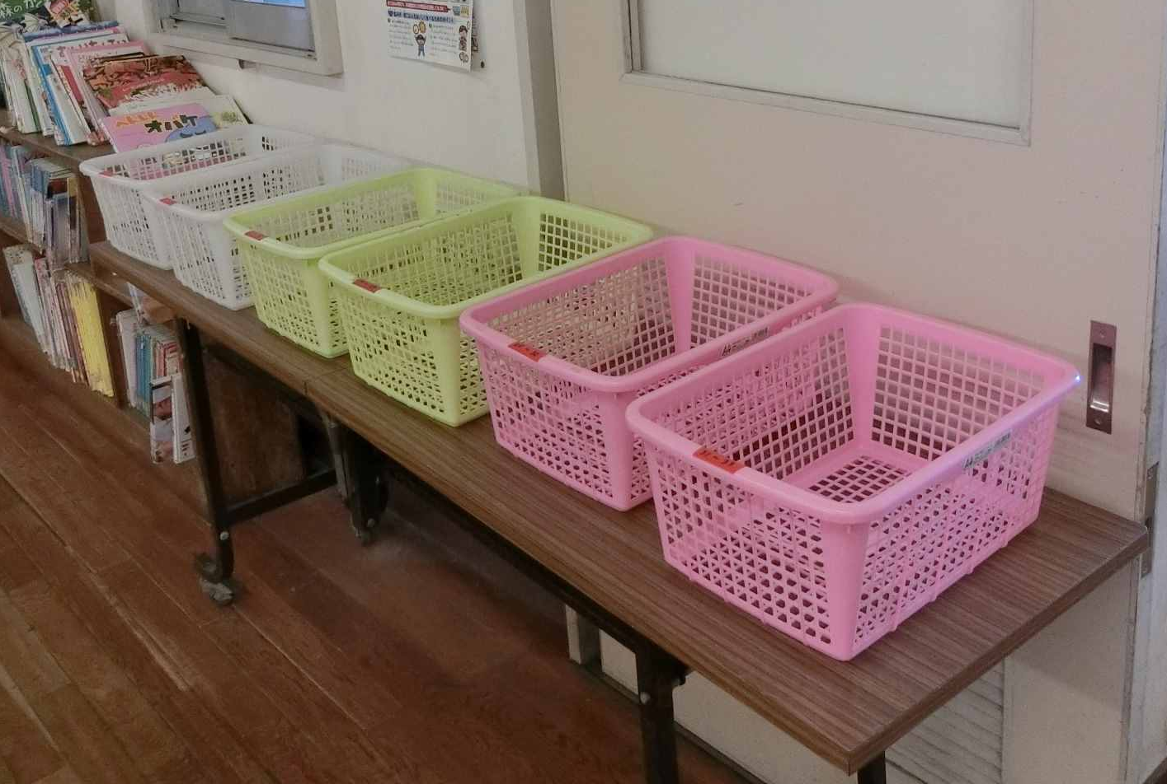

かごに ただしく
いれるって？
Notes:
かごに正しく入れるって、どういうことでしょうか。

Slide 5
ただしく いれるとは・・・
○きめられた かごに いれる。
○すいとうのひもが ​
はみださないように いれる。​
Notes:
正しく入れるポイントは２つ。
水筒は、決められたかごに入れます。
出席番号を貼っているかごに入れましょう。
水筒のひもが、はみ出さないように入れましょう。
友達の水筒ともつれてしまったり、
近くを通った時に引っかかったりすることが
無くなって、 安全ですね。

Slide 6
すいとうを かごに
こ
ただしく いれた 子は
あおいシール が もらえるよ
Notes:
水筒をかごに正しく入れた子は、ごほうびの青いシールがもらえるよ。

Slide 7

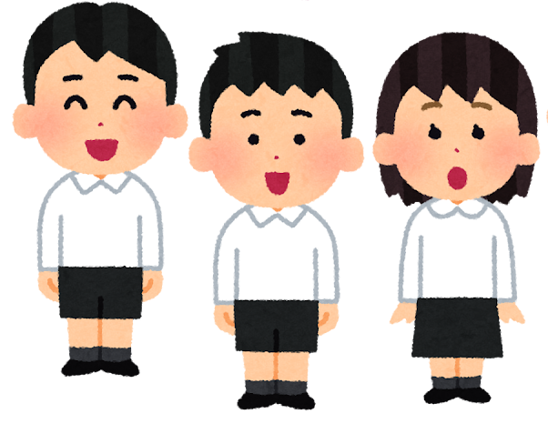
すいとうを ただしくいれたら
せんせい
シールをください。
Notes:
水筒を正しく入れたら
先生にシールをもらいに行きましょう。
もらう時は「先生、シールをください。」と
言いましょう。

Slide 8
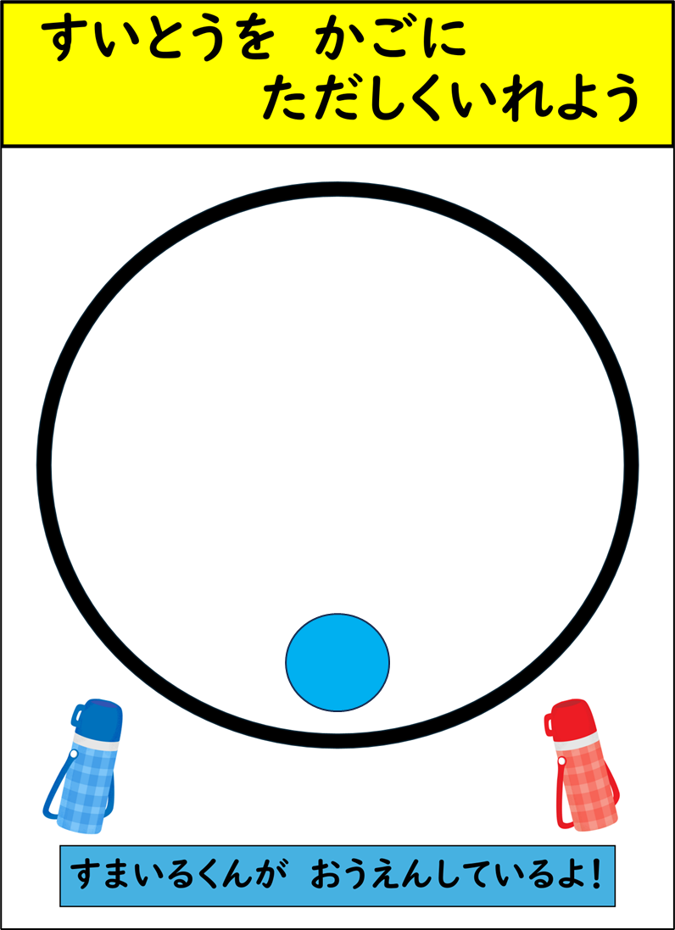
おおきな
まるに
はろう
Notes:
ごほうびの青いシールは、大きな丸に貼りましょう。

Slide 9
すいとうを ただしくいれて
シールをはる
れんしゅうを しよう
Notes:
水筒をかごに正しく入れて、シールを貼る練習をしましょう。

Slide 10
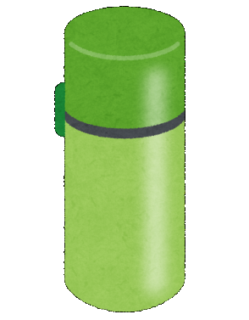
①すいとうを かごにいれる。
②せんせいに シールをもらう。
③かみをはがして すてる。
④だいしに はる。
⑤すわる。
Notes:
今からすることを説明します。
①水筒をかごに正しく入れます。
②先生にシールをもらいに行きます。その時に
「先生、シールをください。」と言いましょう。
③シールの紙をはがして、ゴミ箱に捨てましょう。
④台紙にシールを貼って、
⑤座りましょう。
水筒を机の上に用意しましょう。
１号車からやりましょう。

Slide 11
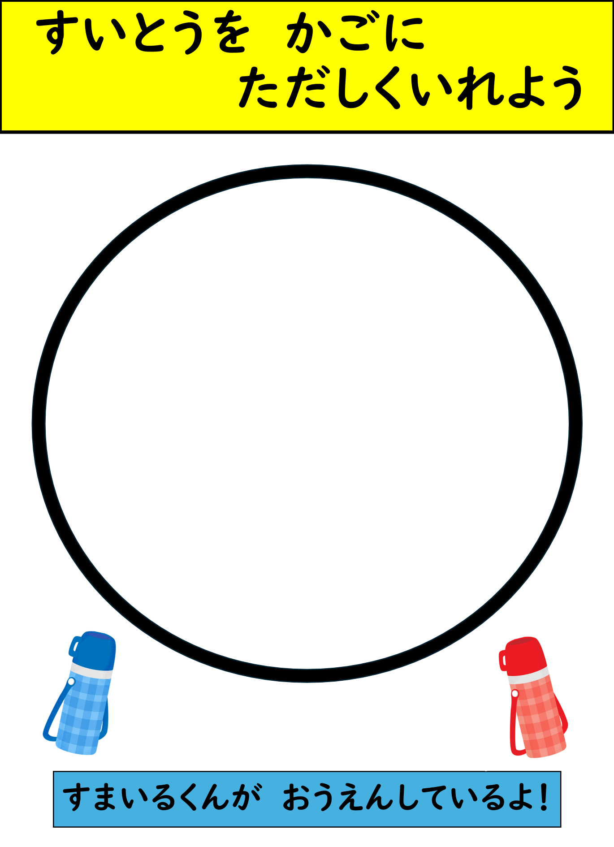

みんなで
あおシールを
はる
Notes:
（練習後、着席）
みんなで、青シールを貼ると

Slide 12
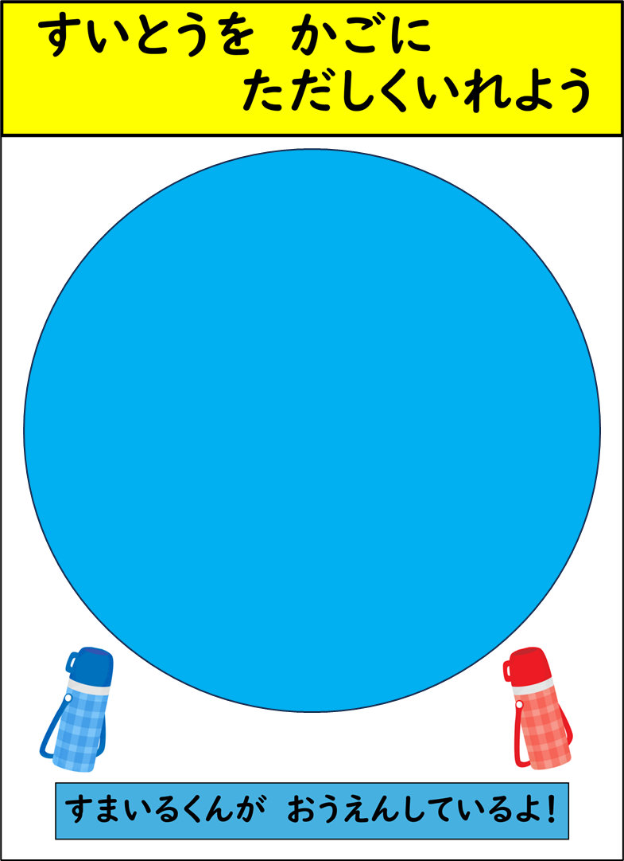
めと くちを
かくと
Notes:
大きな青い丸ができますね。
目と口を描くと

Slide 13

すまいるくんの かんせい
Notes:
すまいるくんの完成です。

Slide 14

かごにいれることが できるように
みんなを おうえんしているよ
すいとうを かごに ただしく いれる
みんなを おうえんしているよ
Notes:
すまいるくんは、水筒をかごに正しく入れる、みんなを応援しているよ。

Slide 15

かごに ただしくいれる
みんなで がんばりましょう
Notes:
水筒をかごに正しく入れる、みんなでがんばりましょう。

Slide 16


